Slide 1
World Data Center for Climate (WDCC)

Slide 2
Основные функции: Сбор, хранение и распространение данных о климатических изменениях (атмосфера, океан, ледники).
Система управления: Управляется Немецким климатическим вычислительным центром (DKRZ).
Структура сайта: Иерархические каталоги данных, системы визуализации (моделирование климата), архивы.
Пользователи: Ученые-климатологи, экологи, правительственные организации.
Оценка качества: Высочайшая достоверность (верификация научным сообществом), актуальность данных за сотни лет.
Расположение: Гамбург, Германия.
Реклама: Полностью отсутствует (некоммерческий научный ресурс).
Самый масштабный в мире архив климатических моделей, фундаментальный инструмент для борьбы с глобальным потеплением.

Slide 3
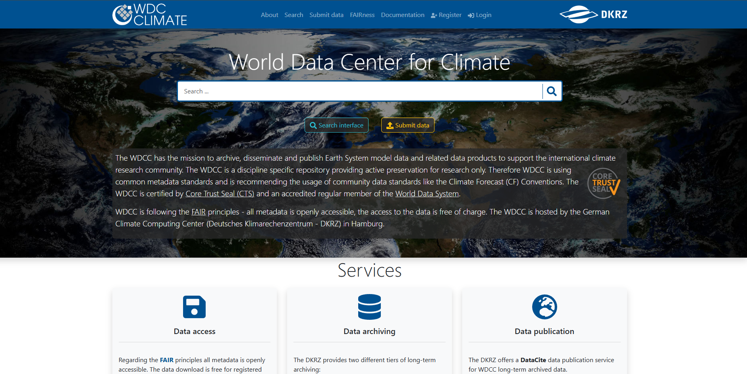
URL: https://www.ncdc.noaa.gov (через NOAA) или dkrz.de.

